Slide 1
Nhận biết tập nói Đề tài : Cây đào Người thực hiện: Hoàng Thị Mai Uyên

Slide 2
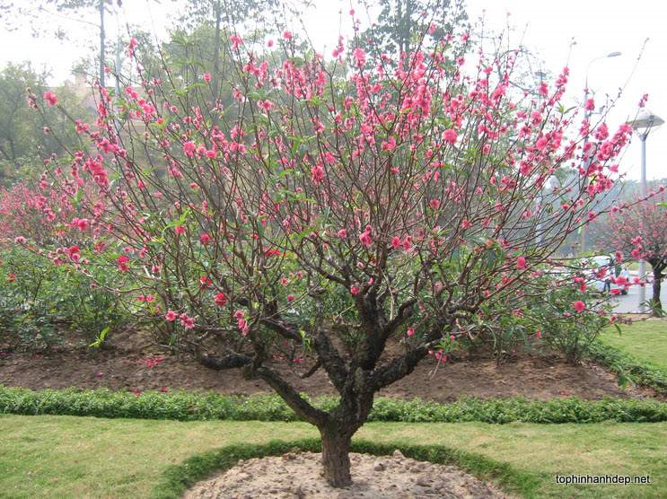

Slide 3
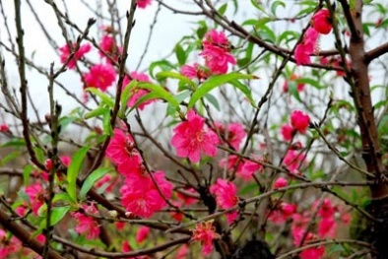
Cành hoa đào

Slide 4
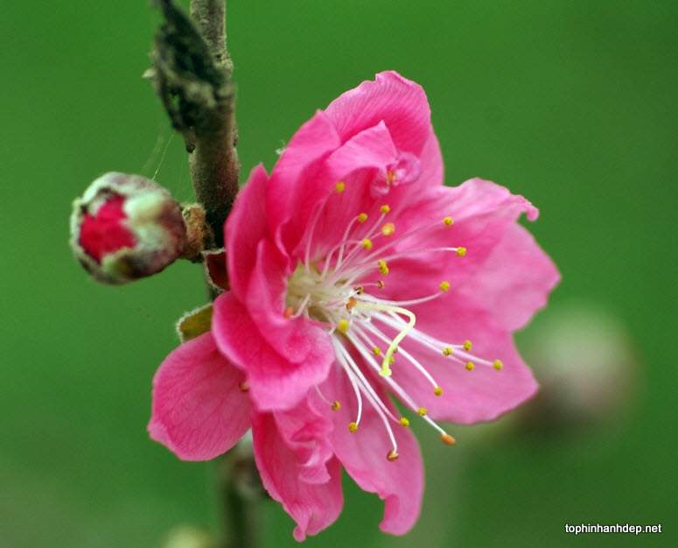
vbb
Bông hoa đào

Slide 5
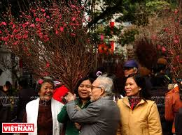
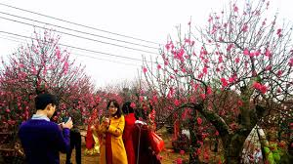
Tết mọi người đi mua
hoa đào

Slide 6
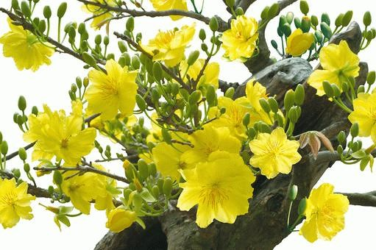
Mở rộng

Slide 7
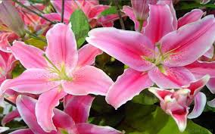

Slide 8
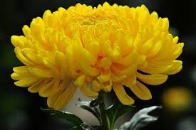
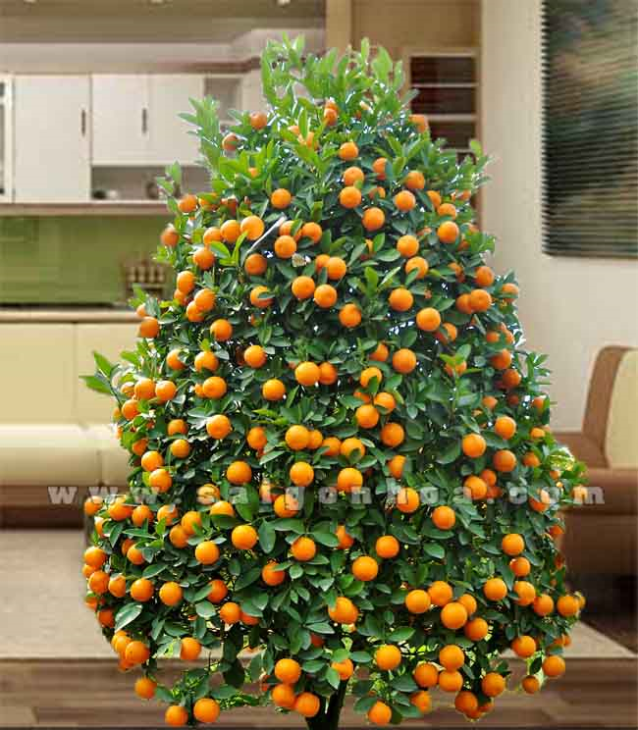
Më réng

